Slide 1
ثق بالرزاق

Slide 2
مفهوم الرزاق
ورد اسم الرزاق في القرآن :
في السنة : «إن الله هو المسعر القابض الباسط الرزاق»

Slide 4
صيغة المبالغة : - الكم.
- النوع (المؤمن، الكافر).

Slide 5
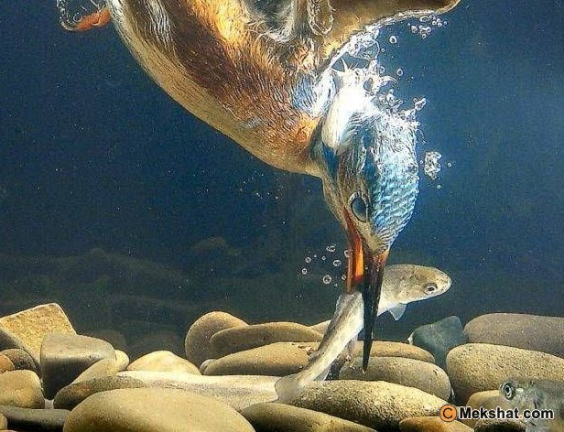

Slide 6
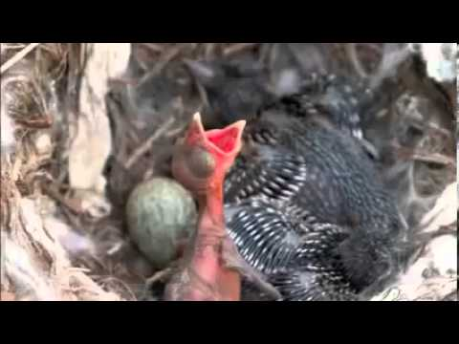
الرازق : يعطي من يشاء و يمنع من يشاء.
الرزق : كل ما ينتفع به : - رزق الربوبية.
- رزق الألوهية.
سيدنا داوود عليه السلام :
«يا رازق البغاث»

Slide 7
اسم الله الرزاق سبب توبة عبد صالح

Slide 8
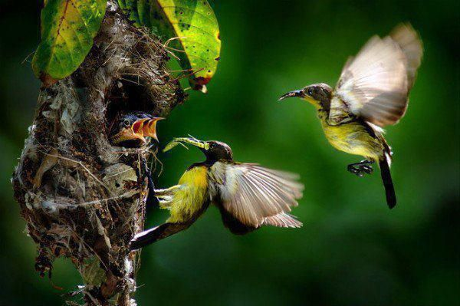
ضمان الرزق
«و ما من دابة في االارض
إلا على الله رزقها»

Slide 9
دابة : نكرة شاملة تسعد بها
على : تفيد الإلزامية كل الكائنات
قبل أن تخلق ضمن لك الرزق.

Slide 10
اليقين في الرزق : قطرة ماء.
سيدنا عيسى «لا تغتموا لبطونكم»
كما لا شريك له في خلقه لا شريك له في رزقه.

Slide 12
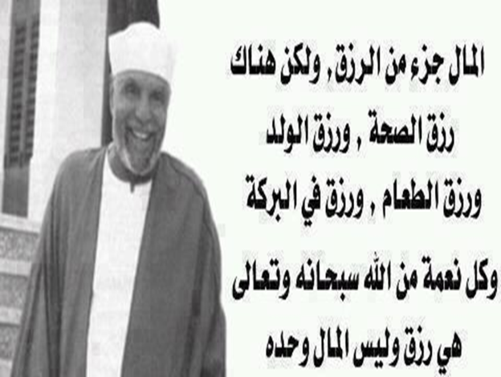
أنواع الرزق
كلمة رزق واسعة (جسد و روح).
رزق الروح
رزق الجسد
الرضا
السكينة
القبول
خفة الظل
الحكمة
الرحمة
الأمن
مال
جمال
صحة
ولد
زوجة
منزل
سيارة

Slide 13
العلماء : «رزق الأبدان بالأطعمة، و رزق الأرواح بالمعرفة».
«الرزاق من خص الأغنياء بوجود الرزق و خص الفقراء المؤمنين بشهود الرزاق»

Slide 14
الذكر (أفلا بذكر الله...)
الطمأنينة (يا أيتها النفس...)
البيان و التبيين و التثبيت
التفكير
الاتباع (الكتاب و السنة)
رزق القلوب
رزق النفس
رزق السمع
رزق العقل
رزق الأدب

Slide 16
تقسيم الأرزاق
شخص 1 شخص 2
10
30
30
10
20
المال
الولد
الصحة
الجمال
الزوجة
20
10
20
20
30
المال
الولد
الصحة
الجمال
الزوجة
100
المجموع
100
المجموع

Slide 17
قصة المرأة التي جاءت تشتكي لسيدنا داوود.
قوانين الرزق غير ثابتة.

Slide 18
الصلاة

Slide 19
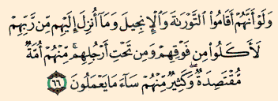
إقامة القرآن :

Slide 22
حرمان الرزق
الذنوب و المعاصي :
رجل عاصي سمع هذا...

Slide 23
تضييق الرزق : - مادي
- روحي
قد تكون مستقيما، لماذا التضييق ؟
التعطيش
مراتب عليا (التجليات)
داود الطائي
حرمان تقنين و تأديب

Slide 24
الواجب
إياك و الحرام
حديث «كل لحم نبت من حرام
فالنار أولى به».
- رجل : شهادة الزور
إياك و التذلل : عزة النفس
- حديث «أطلبوا الحاجات بعزة أنفس فإن الأمور تجري بالمقادير».
- سيدنا علي.
- من آداب العبودية الرجوع إلى المعبود في كل ما نريد (النفيسة و الخسيسة)

Slide 25
- حتى ملح الطعام : «ليسأل أحدكم ربه حاجته حتى يسأله الملح و حتى يسأله شسع نعله إذا انقطع».
مثال : - انتظار الحافلة.
- إذا أضعت المفاتيح...
سيدنا موسى : «ربي أرني أنظر إليك».
- قصة العالم و أحد خلفاء بني أمية.
إياك و الشكوى و التذمر
- «قدر عليه رزقه قال ربي أهانن»
- «من اشتكى لمؤمن فكأنما اشتكى إلى الله، و من اشتكى لكافر فكأنما اشتكى على الله».
أرقى أنواع الشكوى.... «إنما أشكو بثي و حزني إلى الله...»

Slide 26
إياك و التكاسل و الخمول و التواكل :
- فقر القدر≠ فقر الكسل ≠ فقر الإنفاق
- التواكل : سيدنا عمر رأى أناسا يتكففون الناس في الحج......
- السعي و البذل : «إني جاعل في الارض خليفة»
(التاجر الذي رأى طائرا كسيحا(.
إياك و الشح.

Slide 27
إذا فاتتك الدنيا فلا تحزني
من شهد الرزاق لا يتألم
على شيء فاته من الدنيا

